Slide 1

Servicios Descentralizados para la Educación de los Adultos
1
El ISEJA, brinda de forma gratuita los servicios educativos a la población, a través de Unidades Operativas establecidas en todo el Estado y mediante el desarrollo de las actividades de incorporación, inscripción, atención, acreditación y certificación, las cuales se detallan a continuación: Incorporación: Se sigue un proceso que consiste en la localización física, entrevista, convencimiento y llenado del formato Registro de la persona Beneficiaria, establecido en el Anexo 7 de las Reglas de Operación (RO)*, de las niñas, niños y adolescentes de 10 a 14 años que no tengan concluida la primaria y que, por su condición de extra edad, geográfica, migratoria o que, al estar en una condición de vulnerabilidad de carácter socioeconómico, físico, de identidad cultural, origen étnico o nacional (no son atendidos en el sistema regular) y personas de 15 años o más en condición de rezago educativo que aceptaron recibir los servicios del INEA. Inscripción: Este proceso consiste en el cotejo y recepción de documentos (numeral 3.3.1 requisitos)*, la verificación de requisitos, revisión del formato Registro del Beneficiario o de la Beneficiaria (ver Anexo)* y se da de alta a la/el beneficiario/o, el cual presenta su examen diagnóstico. La inscripción es continua, puede realizarse en cualquier momento del año a solicitud del interesado. Atención educativa: Mediante este proceso se dota de material didáctico las/los beneficiarios/as y se les brindan asesorías en las modalidades grupales (participación en círculo de estudio), atención individualizada o como educando/a que realiza su proceso educativo por cuenta propia, en alguna vertiente del Modelo Educación para la Vida y el Trabajo (MEVyT) y se verifica la calidad del mismo. Acreditación: Al concluir los módulos establecidos en el esquema curricular correspondiente y de acuerdo a las necesidades o requerimientos del/la beneficiario/a se designa fecha, sede de aplicación y aplicador/a de examen, Se realiza el examen final en línea o impreso, se revisa y califica, por último, se actualiza el historial académico de los educandos, a efecto de dar cumplimiento a los requisitos establecidos en las disposiciones correspondientes para el reconocimiento oficial de la aprobación de un módulo o nivel educativo, en los términos de los Lineamientos de control escolar relativos a la inscripción, reincorporación, acreditación y certificación de alfabetización, primaria y secundaria del Instituto Nacional para la Educación de los Adultos (INEA). Certificación: Al acreditar el nivel intermedio o el avanzado se revisa que el expediente del educando/a se encuentre completo y digitalizado, de no ser así se solicita la documentación faltante. Una vez que el/la beneficiario/a concluya nivel se cuenta con 30 días naturales para la emisión del Certificado correspondiente. Mediante este proceso se otorga reconocimiento oficial a la acreditación y conclusión de los estudios realizados por los/as educandos/as en algún nivel educativo, conforme al Plan y Programas de Estudio de Educación para Adultos.
Descripción del Programa

Slide 2

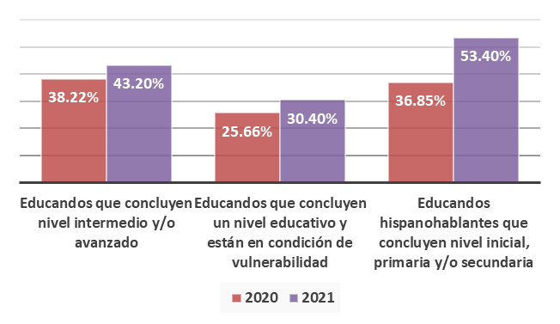
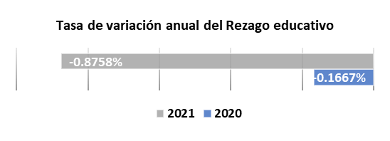
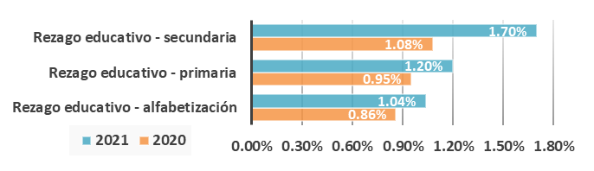
Servicios Descentralizados para la Educación de los Adultos
2
¿Cuáles son los resultados del Programa y cómo los mide?
En el ejercicio fiscal 2021, el programa registró un -0.87589% en la tasa de variación anual en el rezago educativo en la población de 15 años o más que no sabe leer ni escribir y que no ha concluido algún nivel educativo. Respecto a la población de rezago educativo que concluyeron la etapa de alfabetización, se registró un 1.04% de la meta del 1.12%. En cuanto a la población de rezago educativo que concluyen el nivel primaria, se registró un avance del 1.2%. En la población de rezago educativo que concluyen el nivel de secundaria, se obtuvo un avance del 1.7%. En lo que respecta a los educandos(as) que concluyen un nivel intermedio y /o avanzado del MEVyT, se logró un avance del 43.2% de la meta del 40.50%, sobrepasando dicha meta establecida. Los educandos(as) que concluyen algún nivel educativo y que se encuentren en condiciones de vulnerabilidad de atención en MEVyT, se registró un avance del 30.4% y en los educandos(as) hispanohablantes que concluyeron un nivel inicial, primaria y/o secundaria en el MEVyT, se obtuvo un avance del 53.4%.
Resultados

Slide 3

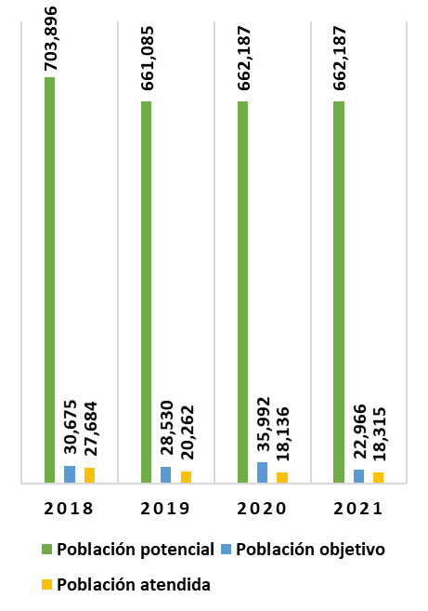
Servicios Descentralizados para la Educación de los Adultos
3
Definición de Población Objetivo
Se atiende a la población de 15 años y más en rezago educativo, así como las niñas, niños y adolescentes que no tengan concluida la primaria, a los que se pretende brindar atención, a partir de la capacidad operativa, financiera, de los recursos materiales y humanos con los que cuenta el Instituto.
Cobertura |  | Indicador de Cobertura | Avance de la Cobertura
Municipios | 18
Mujeres atendidas | 9,656
Hombres atendidos | 8,659
Total personas atendidas | 18,315
Cuantificación de Poblaciones
Unidad de Medida PA | Personas
Valor año (2021)
Población Potencial (PP) | 662,187
Población Objetivo (PO) | 22,966
Población Atendida (PA) | 18,315
Población Atendida / Población Objetivo | 80%
En el ejercicio 2021, se llevaron acciones para mejorar el nivel educativo de las personas de 15 años o más, que se encuentran en índice de rezago educativo en el estado de Sinaloa, por lo que se tuvieron avances significativos, que a pesar de la contingencia sanitaria que se presenta en el mundo, se mantuvo una nueva modalidad para impartir los planes educativos con los que se cuentan en el ISEJA, logrando una atención de 18,315 alumnos.
Se benefició mayormente fueron en Culiacán, Ahome, Mazatlán, Guasave y Navolato, en contraste con los municipios de Cosalá, Mocorito, Angostura, San Ignacio y Concordia, los cuales, fueron los municipios de menor cobertura.
Cobertura

Slide 4
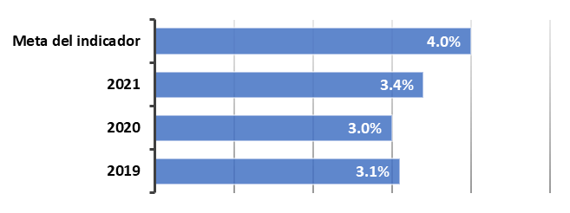
Servicios Descentralizados para la Educación de los Adultos
4
Análisis del Sector
En el país la educación básica (preescolar, primaria y secundaria) cada vez llega a más lugares, muchos jóvenes, por diversas razones, no asisten a la escuela, por lo que algunos de ellos no saben leer ni escribir, en México existe un total de 4,456,431 personas de 15 y mas años que no saben leer ni escribir.
En cuanto al indicador sectorial “Analfabetismo” se registró un avance del 3.4%, logrando mantener por debajo del 4.0% de la meta establecida
Sector
Indicador del Sector | Presupuesto del Ejercicio fiscal
Año | Presupuesto
 | Aprobado | Ejercido
2019 | $ 94,594,495.00 | $ 98,397,722.96
2020 | $ 99,705,546.00 | $ 99,227,015.14
2021 | $ 99,034,768.00 | $ 94,047,117.43
5
Análisis de Servicios y Gestión
En el ejercicio fiscal 2021, se presentaron los siguientes avances respecto a los indicadores de servicios y gestión:
En lo que respecta a los módulos del Modelo Educativo para la Vida y el Trabajo (MEVyT), se obtuvo un avance del 0.28 de la meta del 1.00 en los módulos vinculados en el MEVyT, en los módulos en línea o digitales vinculados en el trimestre, se obtuvo un avance del 18.9% de la meta del 12%, sobrepasando la meta establecida de dicho indicador.
En cuanto a los exámenes aplicados en línea e impresos aplicados en el MEVyT, se tuvo un avance del 38% en exámenes en línea y se tuvo un avance del 62% en exámenes impresos.
Sobre los asesores(as), se obtuvo un registro del 89.3% de avance en los asesores(as) con más de un año de permanencia con formación continua.
Servicios y Gestión

Slide 5
Servicios Descentralizados para la Educación de los Adultos
6
Fortalezas | Debilidades
Contar con el Sistema Automatizado de Seguimiento y Acreditación (SASA) encargado en el registro y seguimiento de los educandos y su proceso educativo. Brindar los servicios educativos de manera gratuita y mediante estrategias de atención, con un enfoque integral e incluyente, ampliando la cobertura educativa a grupos en situación de vulnerabilidad, especialmente a Jornaleros Agrícolas, Adultos Mayores, al grupo especial de niños y Jóvenes de 10 a 14 años, entre otros. Mantener una cobertura a nivel estatal, brindando sus servicios educativos a través de las Coordinaciones de Zona distribuidas en los 18 municipios. | Falta de vinculación de nuevos asesores. Falta de disposición e interés por parte de algunas instituciones públicas y privadas para que su personal se incorpore a los servicios educativos. Renuencia al uso de las tecnologías de la información y comunicación principalmente de algunos adultos mayores. Carencia de medios de transporte para que las figuras operativas visiten las comunidades marginadas (zonas serranas) y los altos costos de traslado.
Oportunidades | Amenazas
Ampliación de la cobertura en la atención de nuevas localidades mediante la creación de círculos de estudio e incorporación de figuras. Programación y desarrollo de Jornadas de Incorporación y Acreditación. Convenios de colaboración con Instituciones Educativas para que los estudiantes de nivel medio superior y superior presten su servicio social como apoyo en las tareas de incorporación y atención de jóvenes y adultos en rezago educativo. Mayor aprovechamiento de la modalidad del MEVyT en línea, para favorecer el ahorro en módulos impresos. | Deserción de los jóvenes atendidos en el sistema escolarizado que propicia un crecimiento constante en el rezago educativo, principalmente en el nivel secundaria. Falta de interés de jóvenes y adultos por iniciar o continuar con el estudio de su educación básica. Reducción del presupuesto derivado del plan de austeridad implementado por el gobierno federal. Migración de jóvenes y adultos demandantes del servicio educativo. Lejanía y la dispersión de las comunidades, principalmente de los municipios serranos. Pandemia originada por el SARS-COVID 19.
Análisis FODA

Slide 6
Servicios Descentralizados para la Educación de los Adultos
7
Ampliación de cobertura de atención en nuevas localidades mediante la creación de círculos de estudio e incorporación de figuras.
Programación y desarrollo de jornadas de incorporación y acreditación de educandos.
Convenios de colaboración con Instituciones Educativas para que los estudiantes de nivel medio superior y superior presten su servicio social como apoyo en las tareas de incorporación y atención de jóvenes y adultos en rezago educativo.
Mayor aprovechamiento de la modalidad MEVyT en línea, para favorecer el ahorro en módulos impresos.
Continuar implementando estrategias para la prestación de servicios educativos en el Estado, apegándose a las medidas preventivas implementadas por el virus SARS-CoV2 (COVID-19.
Recomendaciones
8
Para generar alianzas y trabajar coordinadamente en la disminución del rezago educativo en la Entidad, además del seguimiento y la atención focalizada de los grupos más vulnerables de la población, como los niños de 10 a 14 años y los adultos trabajadores de los campos agrícolas de la Entidad, se llevaron a cabo reuniones de trabajo con diversas Instituciones y Dependencias del Sector Público, Privado y Social.
Cumpliendo con las medidas de protocolo establecidas por el sector salud, los días 19 al 23 de enero, 16 al 20 de febrero y 23 al 27 de marzo del año en curso, se llevaron a cabo las Jornadas Nacionales de Aplicación de Exámenes en la modalidad impresos y en línea, para que jóvenes y adultos tuvieran la oportunidad de iniciar, continuar o concluir su proceso educativo. En estas jornadas se presentaron 24,432 exámenes y concluyeron de nivel educativo 2,743 educandos, de los 18,996 jóvenes y adultos atendidos al mes de marzo del año en curso.
En el primer trimestre se realizaron 63 eventos de formación para capacitar a figuras solidarias en la modalidad hibrida (Línea y presencial), de los ejes Lengua y Comunicación, Matemáticas y Ciencias.
En el marco del Movimiento Nacional para la Alfabetización y la Educación (MONAE), se llevaron a cabo reuniones de trabajo con Instituciones Educativas para promocionar la prestación del servicio social de los estudiantes de nivel medio superior como apoyo en las tareas educativas.
Se realizaron brigadas intensivas de incorporación en las localidades de mayor rezago educativo, logrando la incorporación y reincorporación de 2,797 jóvenes y adultos al programa educativo.
Se realizaron cambios en la Matriz de Indicadores para resultados (MIR), incorporando nuevos indicadores que tuvieran las siguientes características: Relevantes, adecuados y claros, para que fuera más factible de medir el avance y cumplimiento de los objetivos y metas, permitiendo con esto monitorear mejor el desempeño del Programa.
Acciones del Programa
en el Ejercicio Fiscal actual

